Slide 1
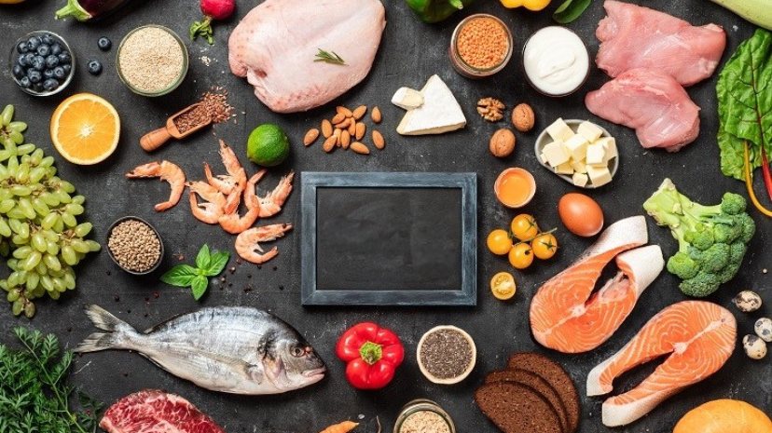
Cook It
Like
Ramsay
Gruppe 9 - Manuel Schwarzer & Lukas Stark

Slide 2
Zu unserem Programm
Grundlegend bietet unser Programm 3 Funktionen
Graphical User Interface (GUI) erstellt mit JavaFX
Zugriff auf Datenbank welche im Apache OpenOffice Calc bzw. LibreOffice Calc angelegt wurde
Öffnen des Webbrowsers und laden des zufällig ausgewählten Rezeptes

Slide 3
Besondere Umstände
Anfängliche Schwierigkeiten mit ApacheOO und LibreOO
Einige Programmzeilen funktionierten da und dort nicht
Problem wurde mit der erneuten Installation von ApacheOO gelöst.

Slide 4
Lessons learned
Viele Wege führen zum Ziel
Rexx in Kombination mit Java bietet einige alternative Möglichkeiten, um Probleme zu lösen
Teilweise sehr wenige Codezeilen, für komplexe Problemstellung
FXML-GUI mit SceneBuilder weitaus schneller und einfacher

